Slide 1
Club juridique PMB
CLIFFORD CHANCE
09 October 2015

Slide 2
Petite histoire du catalogue Centre de Documentation Clifford Chance Paris
Folio Views
2000 : Alexandrie 5, puis 6
2011 : serveur 4D trop lourd > Alexandrie 7
Migration prévue en 2 temps
Catalogue: ouvrages et articles
Bibliothéconomie : gestion des périodiques
2 systèmes
V7 pour la partie portail
V6 pour l’administration car la deuxième « mi-temps » n’a jamais été réalisée.

Slide 3
Objectifs du changement de logiciel
Nous devions:
Adopter un système global unique
Fournir un accès à nos ressources potentiellement mondial et multilangue
Régler le problème du serveur
Réorganiser le travail de l’équipe faisant face à des « plantages » quotidiens
Restaurer la confiance d’usagers qui avaient arrêtés de se servir de l’outil de recherche
Conformer le Portail à la charte graphique du cabinet
Nous voulions:
Conserver toutes les typologies : ouvrages, périodiques, encyclopédies, articles, bases de données, autorités, usagers, jurisprudence, traducteur
Améliorer l’outil pour les usagers/avocats:
mise à jour,
info en continu,
recherche facile et rapide
Régler le problème avant le déménagement
Transformer la nécessité en opportunité

Slide 4
Quelques chiffres...
Les données à migrer:
6000 livres
500 titres de périodiques, 650 exemplaires
650 sites web référencés
55000 articles + 6000 chaque année
52 bases de données
2600 fichiers joints (PDF…)
1500 jurisprudences et fichiers joints
3 thésaurus, 6000 mots-clés
400 utilisateurs
50 traducteurs référencés
Nos produits documentaires à conserver
Un bulletin juridique : articles (hebdomadaire)
Une newsletter: livres (mensuelle)
Des newsletters thématiques
Des portails dédiés aux groupes de pratique

Slide 5
Le choix de PMB : 6 mois pour l’appel d’offres
Une procédure rigoureuse d’appel d’offres gérée de notre service global à LONDRES
Décision de gestion du projet en local (projet global à plus long terme)
Suivi de la procédure par le service achat de Londres
Rédaction du cahier des charges
Appel à candidatures à un panel de 8 fournisseurs
Réception des dossiers de candidature à concourir
Envoi du RFP (Request For Proposal)
Réception des propositions
Examen des soumissions et « scoring » (notation des fonctionnalités par l’équipe du centre de documentation selon barème)
Sélection en deux étapes (établissement d’une liste courte)
Sélection finale de PMB face à Sydney Plus

Slide 6
Calendrier du Projet: 6 (petits) mois pour le lancement
LA MIGRATION
Signature du contrat: Décembre 2014
Réunion de lancement: Janvier 2015
Specifications du portail : Févier 2015
Réalisation de la maquette, définition des paramètres du portail
Paramétrage du portail Mars-Avril
Migration: Février 2015
Test de la base: Mars, migration définitive fin Mars
Paramétrage de la base
Formation : mars 2015
Utilisation de la base: mars - avril
Mise à jour avec le flux : avril 2015
LE DEMENAGEMENT
1 Centre de Doc + 9 antennes deviennent :
3 lieux pour le CDD + 4 antennes de doc
Désherbage des collections: février 2015
Réorganisation des archives: mars 2015
Modification complète de l’interface RFID
Lancement du portail le 12 Mai, jour d’installation rue d’Astorg

Slide 7
Particularités
Migration des données depuis Alexandrie v7 et v6
Listes de circulation : non récupérables
Articles et ouvrages : découpage en lots de 2500 notices maximum
Export des utilisateurs : réalisé via le logiciel de gestion de personnel
Objectif : export hebdomadaire et automatisé
Paramétrage de PMB
Plusieurs journées de réunion
Plusieurs jours de formation en complément
Portail Infothèque
Architecture
Organisation en analogie avec le nouvel immeuble
Notes:
Lancement du portail la semaine suivant le déménagement

Slide 8
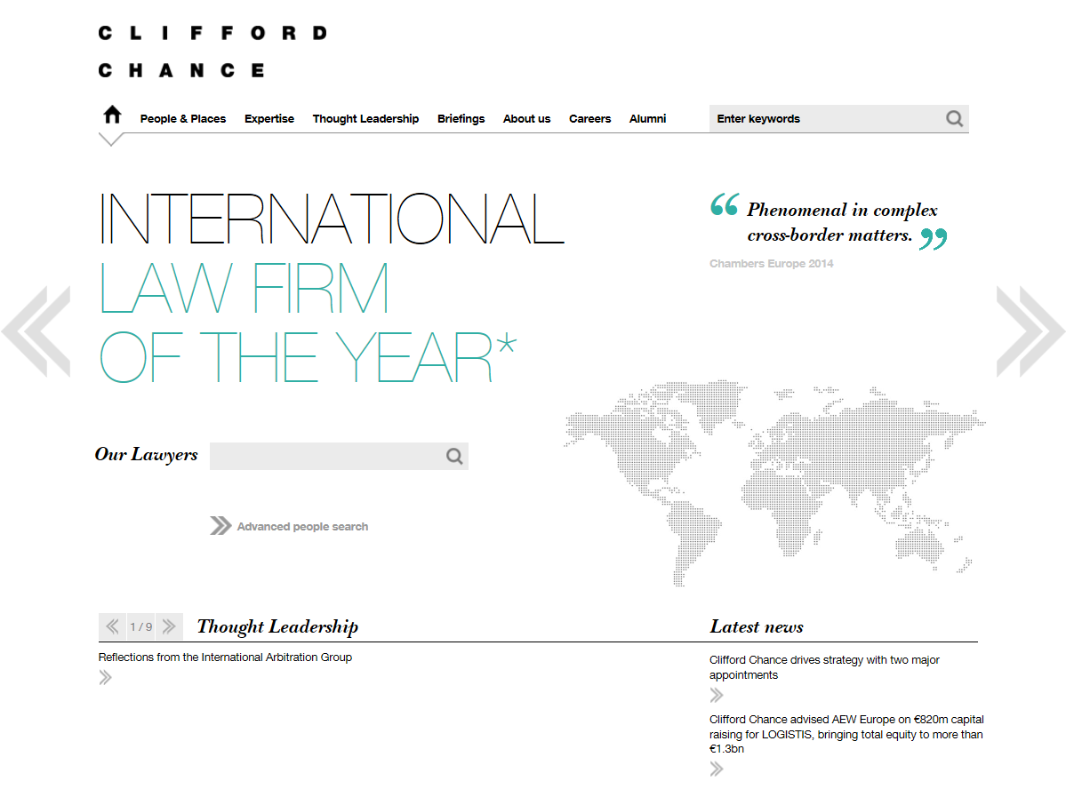
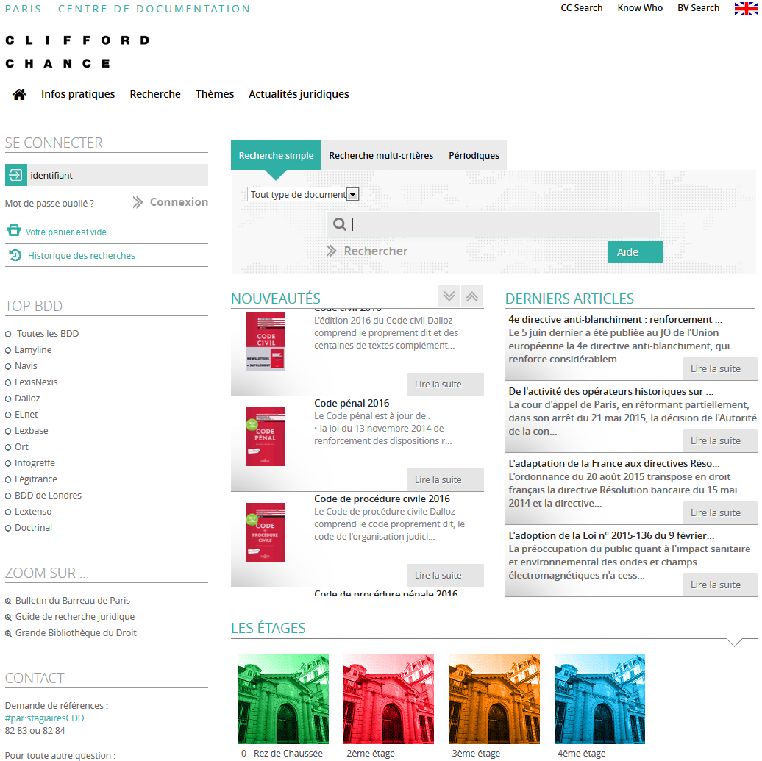
Charte graphique de l’Infothèque, reprise de la charte graphique du site Clifford Chance

Slide 9
Le portail est le point d’accès rapide vers toute la documentation externe au cabinet. Les liens vers les bases de données de KM se font par l’intranet.
Dernières acquisitions du CDD. Carousel mis à jour par l’ajout des nouveautés.
Lien rapide vers les Bases de Données auxquelles le cabinet est abonné.
Derniers articles dépouillés pour la newsletter parmi toutes les revues reçues. Fil quotidien
Entrées vers les pages thématiques (calquées sur la nouvelle organisation des emplacements de documentation) (cf diapo suivante)

Slide 10
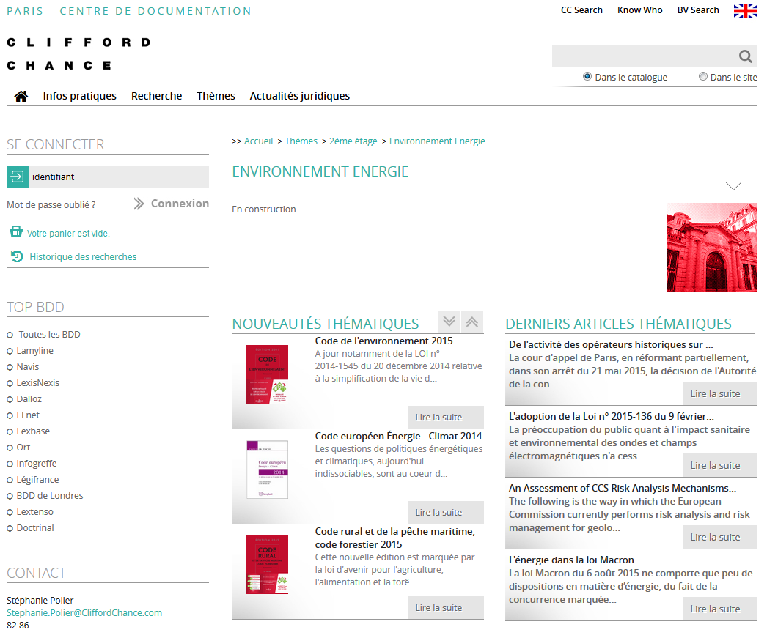
Exemple de page thématique (Environnement)
Notes:
Pages thématiques
Construction similaire à celle de la page d’accueil
Pages Actualités juridiques
Flux RSS des différents éditeurs juridiques : vocation de l’Infothèque à devenir un portail d’information

Slide 11
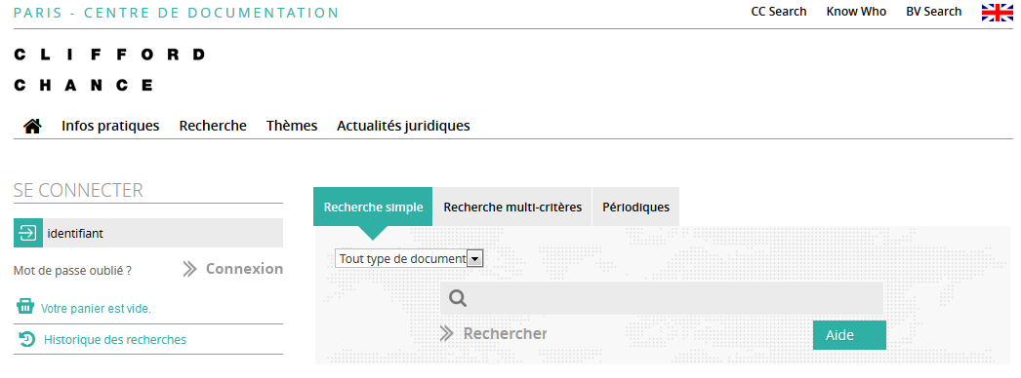
La page recherche
Notes:
Page de recherche
Simple
Multicritères
Périodiques

Slide 12
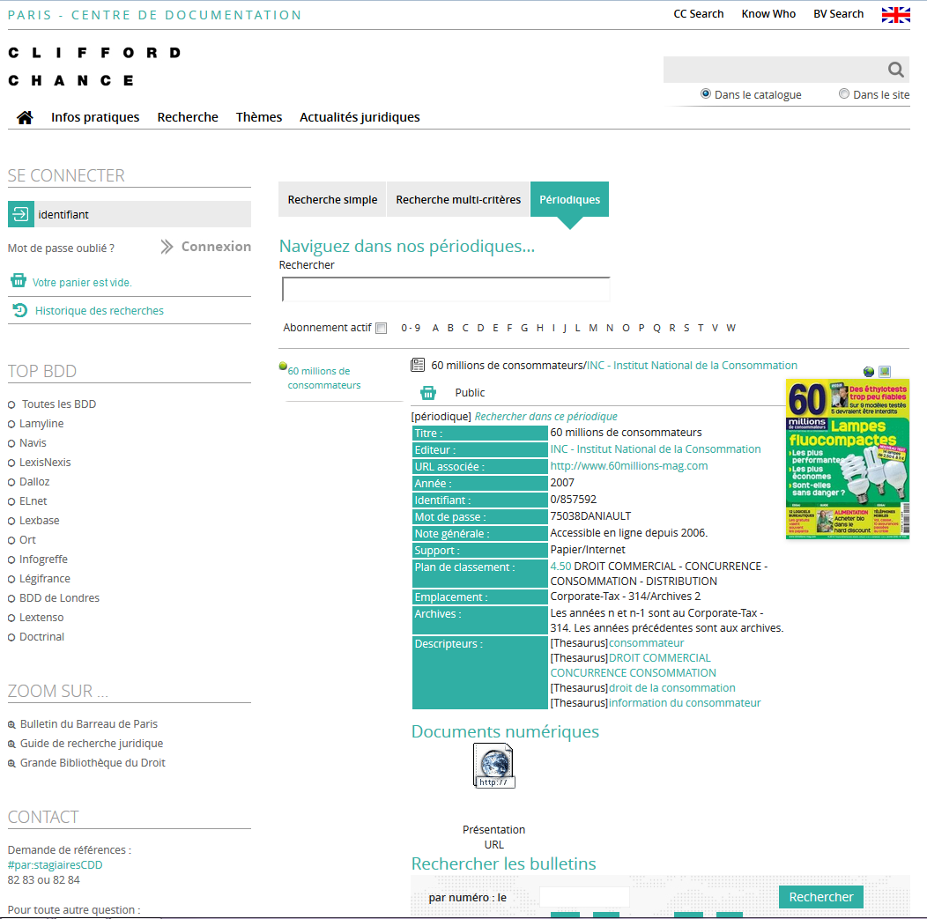
Le Kiosque de revues
Liste A-Z vers les revues auxquelles le cabinet est abonné.

Slide 13
Le système de prêt du CDD
1. Etat des lieux avant déménagement
Système de prêt par borne automatique
Portique dysfonctionnel
Antennes non équipées
Puces RFID encodées selon protocole antérieur à la norme de 2006
2. Généralisation du système à tous les lieux de documentation
Renouvellement du parc des bornes et portiques
Borne de prêt : interface et logiciel communiquant via PMB
Platine d’encodage, écrans tactiles et portiques fournis par NEDAP
A suivre le réencodage des ouvrages du cabinet (6000 environ), au jour d’aujourd’hui inachevé mais en bonne voie.

Slide 14
Etude du process de réencodage/catalogage RFID
Pour choisir le meilleur système communiquant entre le catalogue, la borne, et les puces équipant les ouvrages, il a fallu détailler les procédures:
D’encodage
De catalogage
Un examen et décompte des étapes très fines (ouvrir le livre, passer la douchette, etc….) a permis de choisir la procédure la plus légère pour les deux opérations cumulées

Slide 15
Les challenges du projet
Prévus et….
Concordance avec déménagement
Délai court entre signature contrat et lancement
Contraintes de confidentialité à appliquer à un logiciel hébergé dans le cloud
Bornes de prêt hors réseau Clifford : mesures de sécurité renforcées
Typologie de documents à retrouver après migration
…. Imprévus
Migration lente et difficile
PMB optimisé pour Firefox alors qu’IE puis Chrome sont les navigateurs du cabinet
Puces RFID à réencoder
Export des utilisateurs : lent à mettre en place car organisation globale du cabinet

Slide 16
Quatre mois après, nos impressions
Satisfaits globalement
Moins de lenteurs notamment pour la saisie par les administrateurs
Reprise quasi-totale de nos données
Portail travaillé et accueillant
Bon accompagnement de l’équipe de PMB
Un délai supplémentaire dû à la coordination des nouvelles platines RFID
Réencodage à finir
Points à améliorer
Système des étagères et paniers, pas toujours très « user friendly »
Quelques outils utiles que nous aimerions bien voir développés (lien vers les résultats d’une recherche, adresse URL profonde …)
Où en sommes-nous ?
Communication + + +
Formation + + +
en lien avec la plateforme KM tout juste lancée (lien sur le portail)

Slide 17
Et maintenant, place à la démo!

